Slide 1
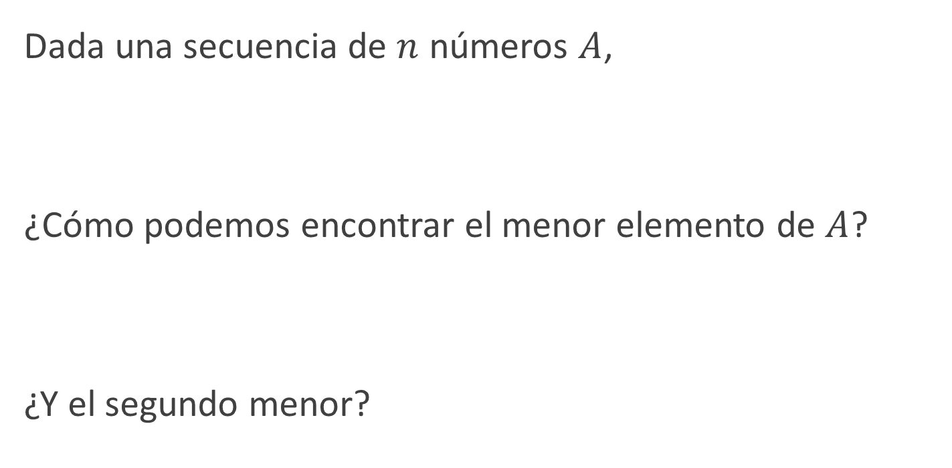
Estadísticas de orden
Dada una secuencia de $n$ números $A$,
¿Cómo podemos encontrar el menor elemento de $A$?
¿Y el segundo menor?

Slide 2

Estadísticas de orden
¿Y el $i$-ésimo menor?
¿Qué complejidad tiene esto?
¿Con que valor de $i$ el problema se hace más difícil?

Slide 3
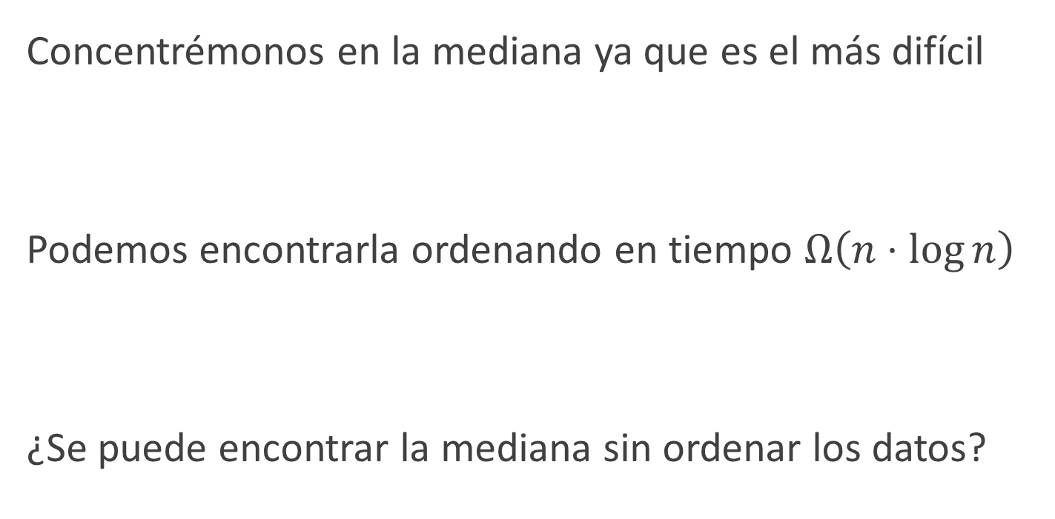
Buscando la mediana
Concentrémonos en la mediana ya que es el más difícil
Podemos encontrarla ordenando en tiempo $Ω\left(n⋅\log{n}\right)$
¿Se puede encontrar la mediana sin ordenar los datos?

Slide 4
Buscando la mediana
Si tomamos un elemento cualquiera de la secuencia,
¿Cómo podemos comprobar si este es la mediana?

Slide 5
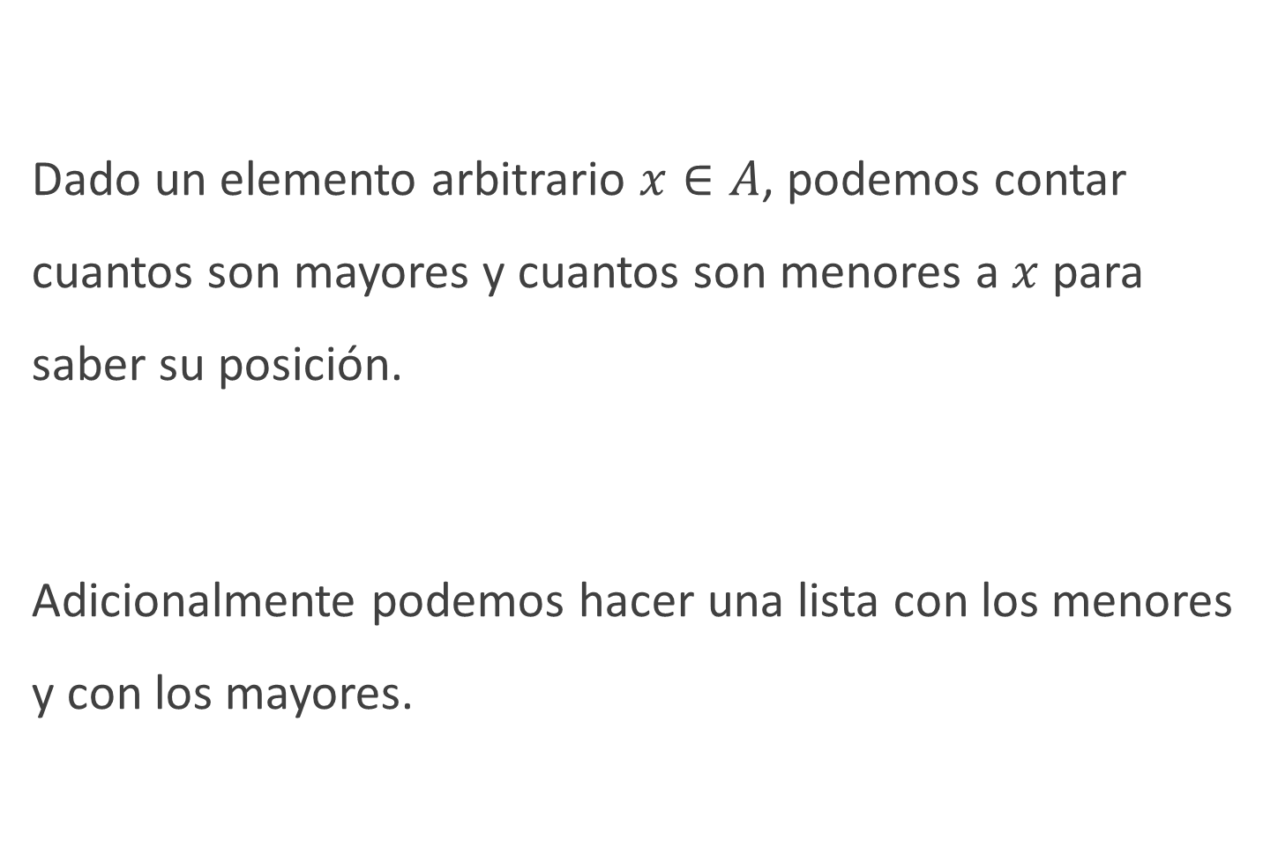
Dado un elemento arbitrario $x∈A$, podemos contar cuantos son mayores y cuantos son menores a $x$ para saber su posición.
Adicionalmente podemos hacer una lista con los menores y con los mayores.

Slide 6
Buscando la mediana
Secuencia de datos:
Valor escogido:
Menores:
Mayores:
¿Donde está la mediana?
7
3
5
2
1
9
7
8
6
4
3
6
3
5
2
1
4
3
7
9
7
8
Notes:
Escojamos un número aleatorio. Separemos los datos en los que son mayores y los que son menores.

Slide 7
Buscando la mediana
Repitamos el proceso recursivamente
Valor escogido:
Menores:
Mayores:
3
5
2
1
4
3
6
7
9
7
8
2
1
3
5
4
3

Slide 8
Buscando la mediana
Repitamos el proceso nuevamente
Valor escogido:
Menores:
Mayores:
1
2
3
5
4
3
6
7
9
7
8
5
3
4
3

Slide 9
Buscando la mediana
¿Como sabemos cuando encontramos la mediana?
1
2
3
4
3
5
6
7
9
7
8

Slide 10
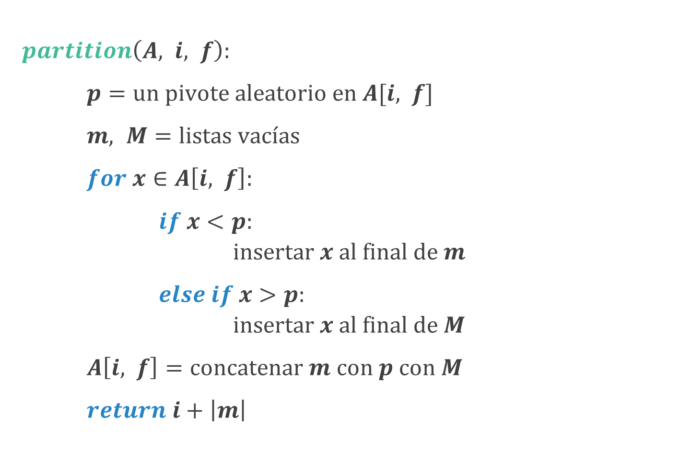
$partition\left(A, i, f\right):$
$p=un pivote aleatorio en A[i, f]$
$m, M=listas vacías$
$for x∈A\left[i, f\right]:$
$if x<p:$
$$insertar x al final de m$$
$else if x>p:$
$$insertar x al final de M$$
$A\left[i, f\right]=concatenar m con p con M$
$return i+\left|m\right|$

Slide 11
Luego de hacer partition podemos fijarnos en que índice quedó finalmente el pivote.
Si el pivote cayó a la izquierda de la mediana, debemos revisar los datos a la derecha (los mayores)
Si el pivote cayó a la derecha de la mediana, debemos revisar los datos de la izquierda (los menores)

Slide 12

$$median\left(A\right):$$
$i=0$
$f=n−1$
$p=partition\left(A, i, f\right)$
$while p≠\frac{n}{2}:$
$if p<\frac{n}{2}:$
$i=p+1$
$else:$
$f=p−1$
$p=partition\left(A, i, f\right)$
$return A\left[p\right]$

Slide 13

Analicemos el algoritmo median
¿Cuál es su complejidad?
¿Cómo podemos usarlo para encontrar el $i$-ésimo menor?

Slide 14

$$quickSelect\left(A, j\right):$$
$i=0$
$f=n−1$
$p=partition\left(A, i, f\right)$
$while p≠j:$
$if p<j:$
$i=p+1$
$else:$
$f=p−1$
$p=partition\left(A, i, f\right)$
$return A\left[p\right]$

Slide 15
Analicemos el algoritmo quickSelect
¿Cuál es la complejidad? ¿Cuándo se da el peor caso?
¿Es la misma complejidad si hay elementos repetidos?
¿Se puede aprovechar que hayan elementos repetidos?

Slide 16
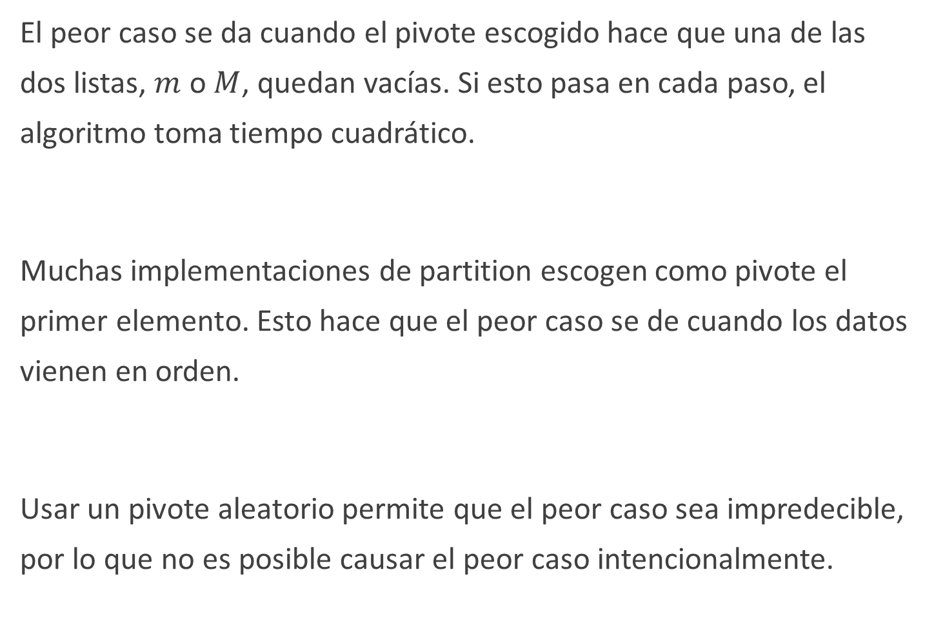
El peor caso se da cuando el pivote escogido hace que una de las dos listas, $m$ o $M$, quedan vacías. Si esto pasa en cada paso, el algoritmo toma tiempo cuadrático.
Muchas implementaciones de partition escogen como pivote el primer elemento. Esto hace que el peor caso se de cuando los datos vienen en orden.
Usar un pivote aleatorio permite que el peor caso sea impredecible, por lo que no es posible causar el peor caso intencionalmente.

Slide 17
En el caso de que hayan elementos repetidos, es posible separar los datos en menores, iguales y mayores al pivote.
En este caso es necesario que partition retorne los índices donde empieza y termina la zona de iguales para no volverla a considerar.
Esta versión se conoce como partition 3-way

Slide 18
Ordenando los datos
¿Cómo podemos utilizar lo que hemos visto para ordenar?

Slide 19
Ordenando los datos
En cada iteración, el pivote queda en su posición ordenada
¿Por qué?
¿Se puede usar esto para ordenar?
1
2
3
4
3
5
6
7
9
7
8
Notes:
Dales su tiempo

Slide 20

$$quicksort\left(A, i,f\right):$$
$if i≤f:$
$p=partition\left(A, i, f\right)$
$quicksort\left(A, i, p−1\right)$
$quicksort(A, p+1, f)$
Para ordenar todo llamamos $quicksort(A, 0, n−1)$

Slide 21
Analicemos quicksort
¿Cual es su complejidad en el mejor caso?
¿Y en el peor caso?
¿Cuándo se da el peor caso? ¿Se puede evitar?

Slide 22

El peor caso es $O\left(n^{2}\right)$, y la razón y el análisis son el mismo que con quickSelect.
La mejor forma de evitarlo sigue siendo escoger un pivote aleatorio.

Slide 23
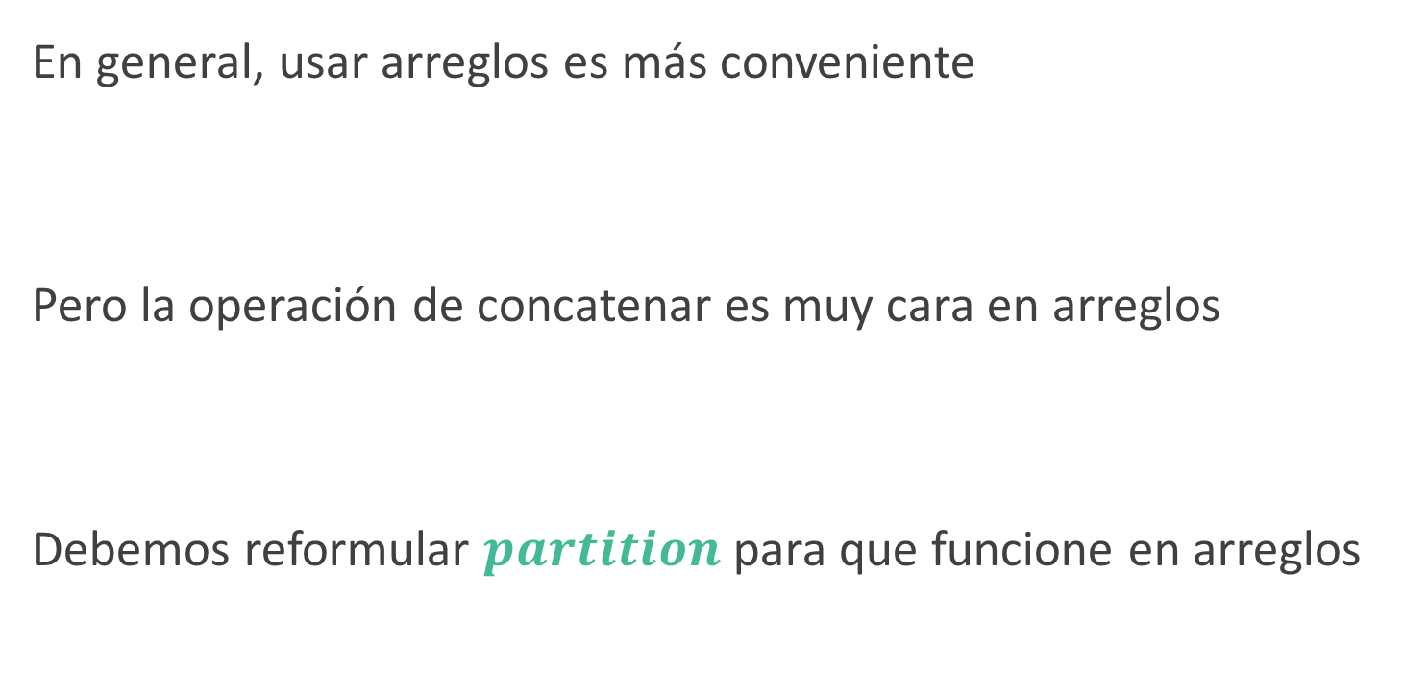
Quicksort en arreglos
En general, usar arreglos es más conveniente
Pero la operación de concatenar es muy cara en arreglos
Debemos reformular $partition$ para que funcione en arreglos

Slide 24

$partition\left(A, i, f\right):$
$x=un indice aleatorio en \left[i, f\right]$
$p=A[x]$
$A\left[x\right]⇄A\left[f\right]$
$j=i$
$for k∈\left[i, f−1\right]:$
$if A\left[k\right]<p:$
$A\left[j\right]⇄A\left[k\right]$
$j=j+1$
$A\left[j\right]⇄A[f]$
$return j$

Slide 25
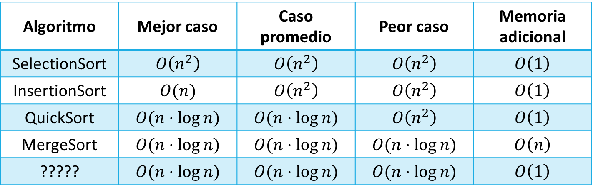
Resumen de algoritmos de ordenación
Algoritmo | Mejor caso | Caso promedio | Peor caso | Memoria adicional
SelectionSort | $$O\left(n^{2}\right)$$ | $$O\left(n^{2}\right)$$ | $$O\left(n^{2}\right)$$ | $$O\left(1\right)$$
InsertionSort | $$O(n)$$ | $$O\left(n^{2}\right)$$ | $$O\left(n^{2}\right)$$ | $$O\left(1\right)$$
QuickSort | $$O(n⋅\log{n)}$$ | $$O(n⋅\log{n)}$$ | $$O\left(n^{2}\right)$$ | $$O\left(1\right)$$
MergeSort | $$O(n⋅\log{n)}$$ | $$O(n⋅\log{n)}$$ | $$O(n⋅\log{n)}$$ | $$O\left(n\right)$$
????? | $$O(n⋅\log{n)}$$ | $$O(n⋅\log{n)}$$ | $$O(n⋅\log{n)}$$ | $$O\left(1\right)$$
Las demostraciones formales de complejidad de QuickSort se verán en ayudantía.
Y un último algoritmo que veremos este miércoles

